Slide 1
«Стародевиченская средняя общеобразовательная школа»
Патриотическое воспитание младших школьников

Slide 2
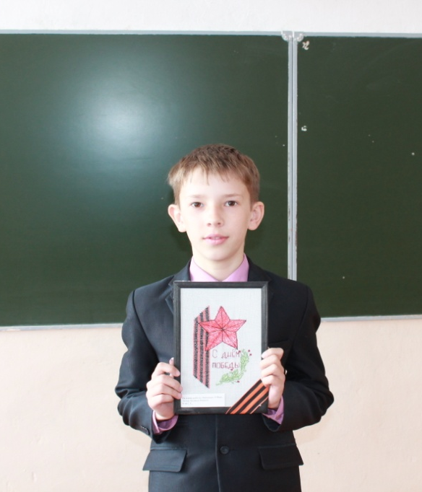
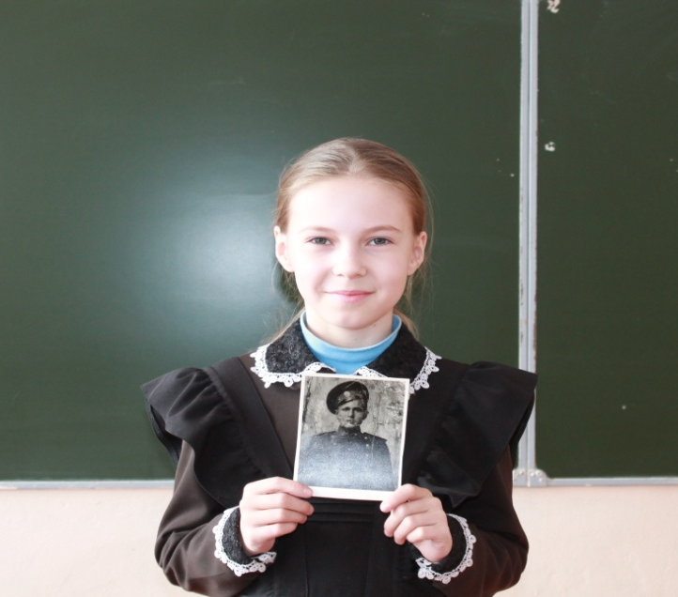
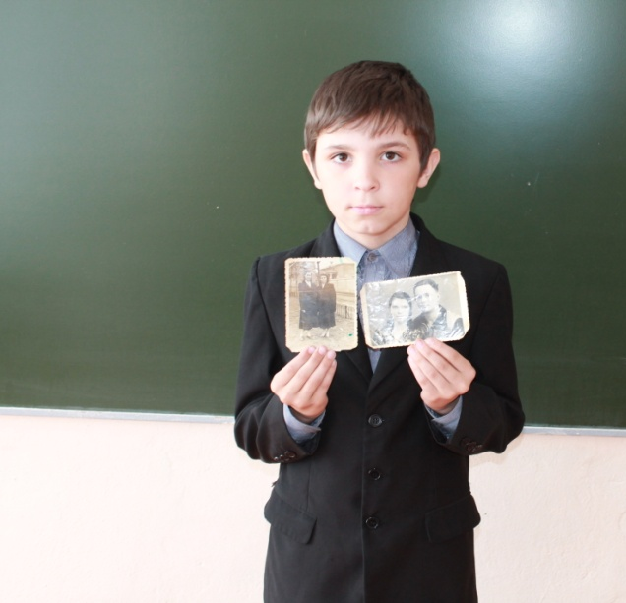
«Патриотизм – это главное. Без этого России пришлось бы забыть и о национальном достоинстве, и даже о национальном суверенитете». В.В. Путин

Slide 3
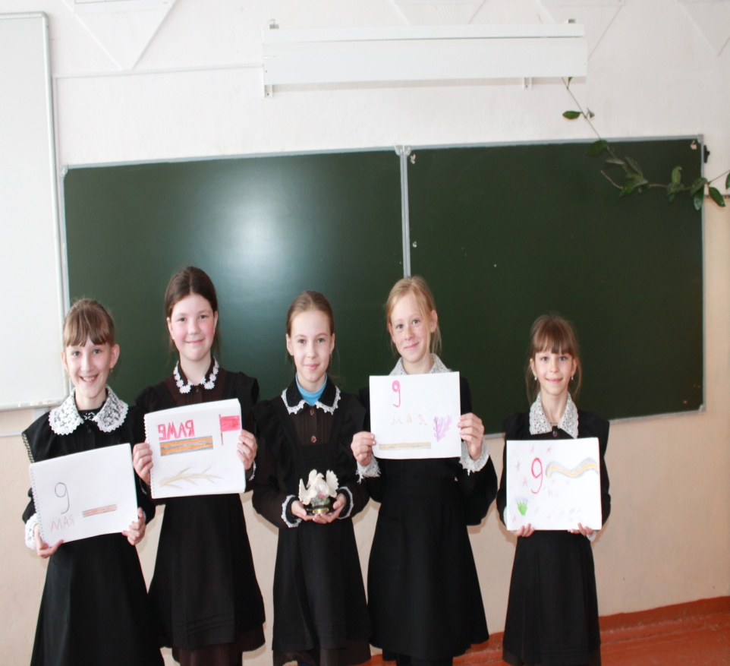
Младший школьный возраст наиболее подходящий для воспитания интереса к общественным явлениям, совместным делам.

Slide 4
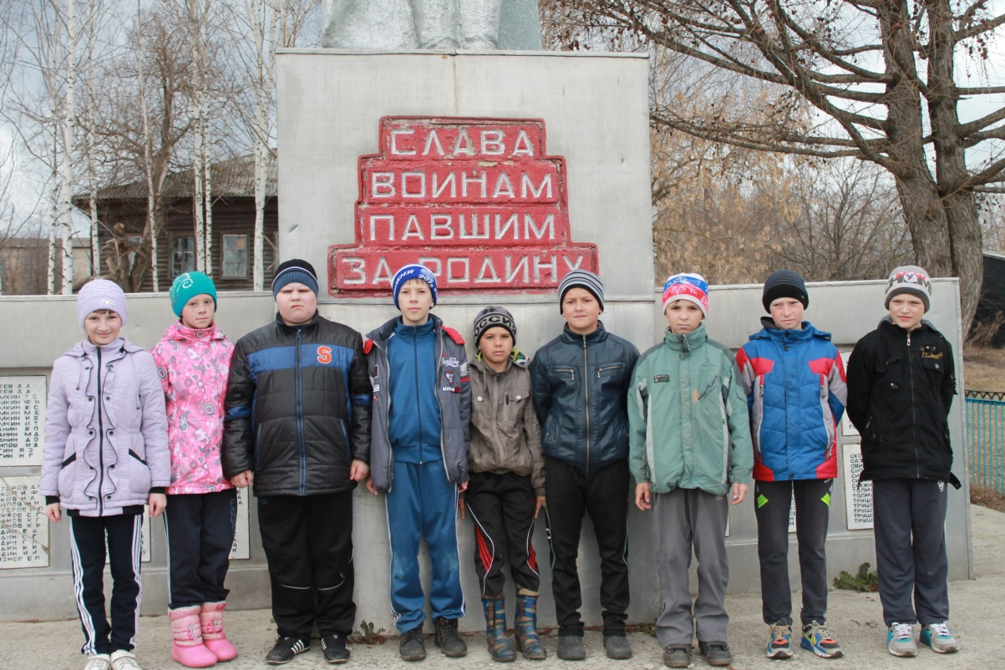
Осознание своего места в истории народа, в которой они будут расти как граждане и патриоты.

Slide 5
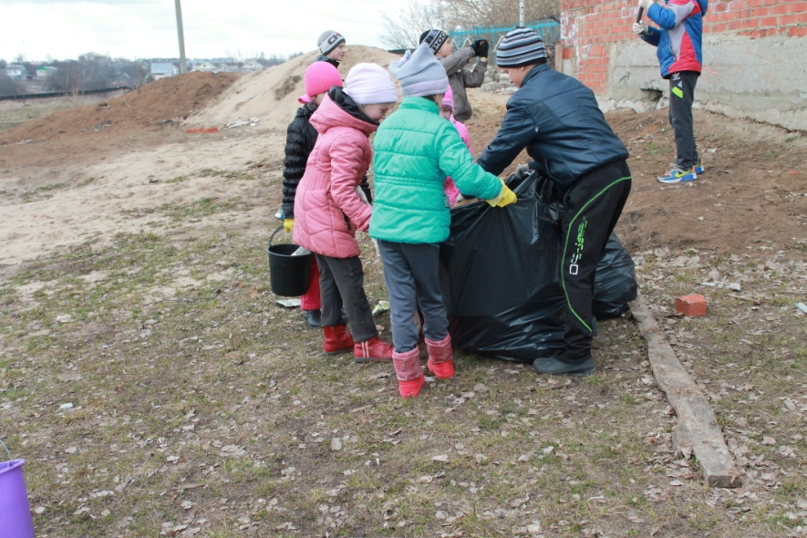
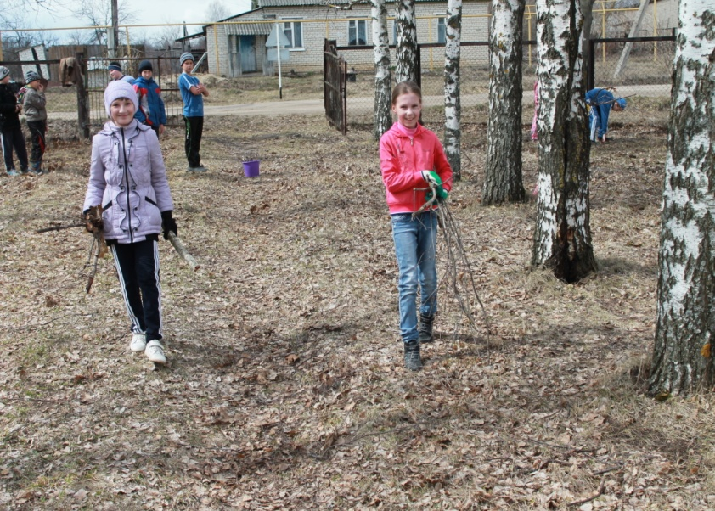
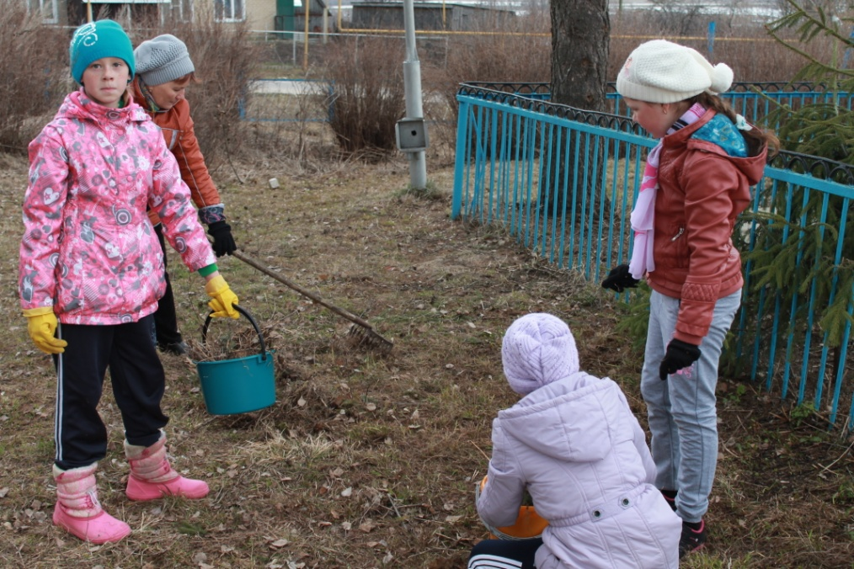
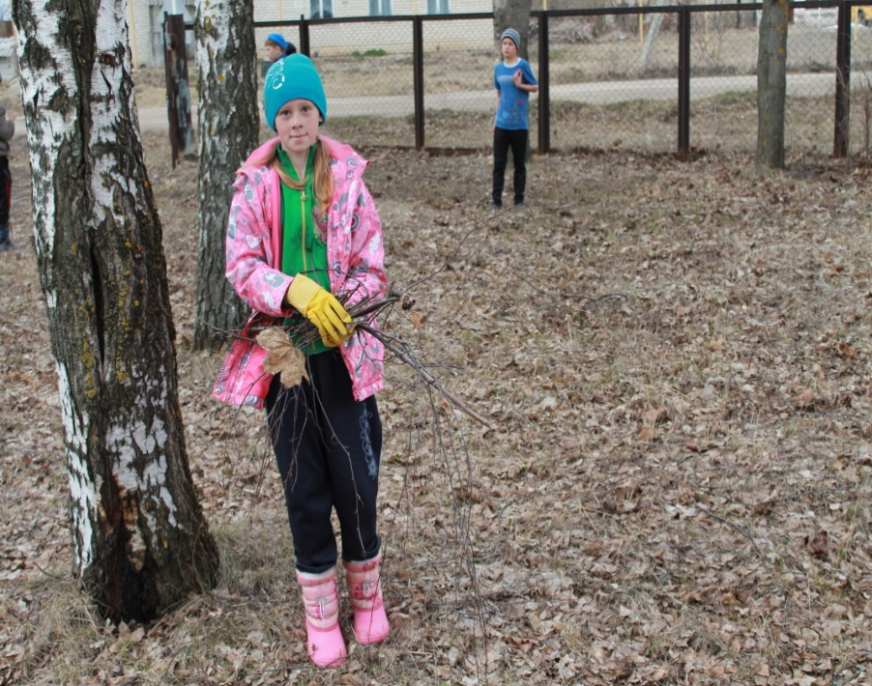

Slide 6
Акция «Сирень Победы»

Slide 7
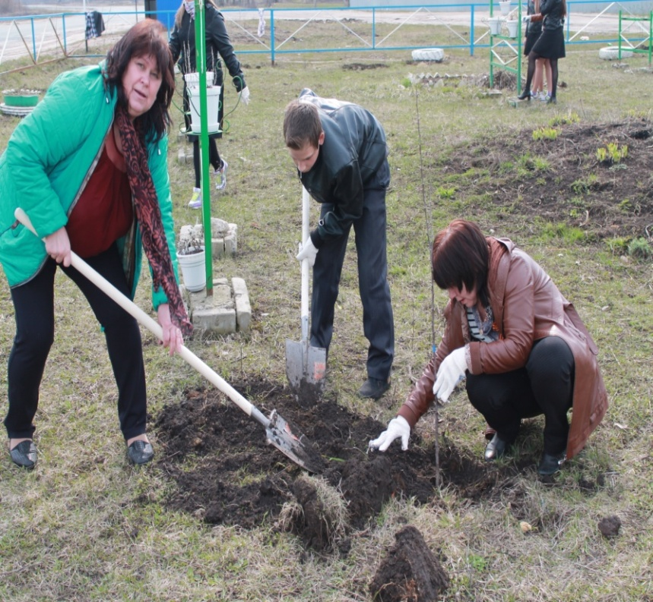
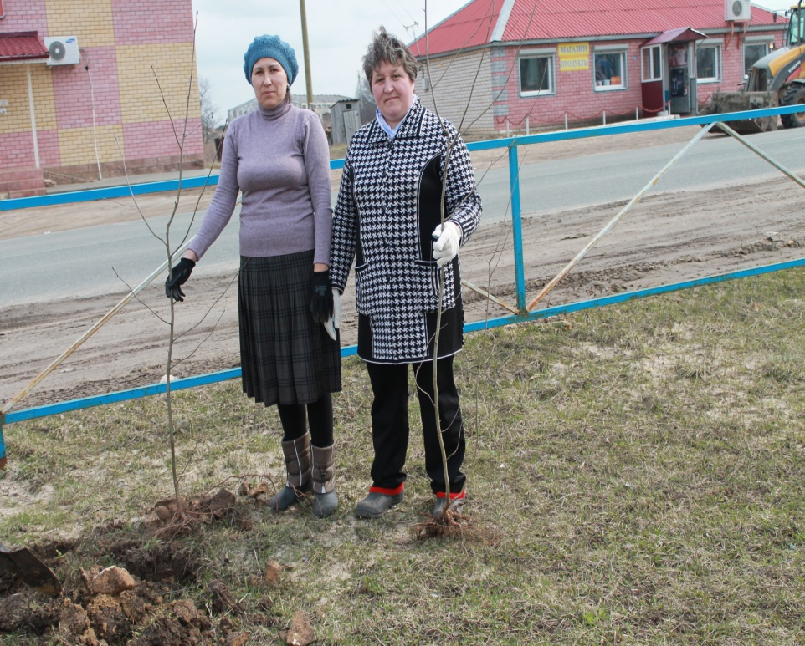

Slide 8
Митинг, посвященный 70-летию Великой Победы

Slide 9
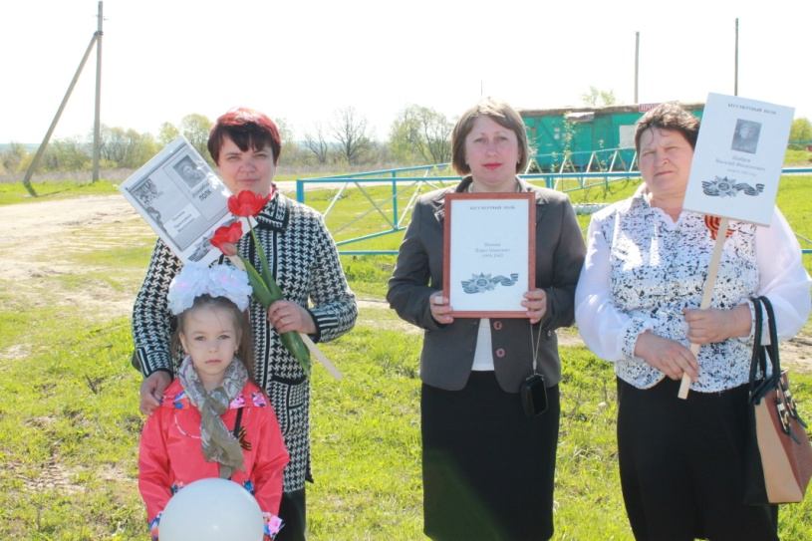
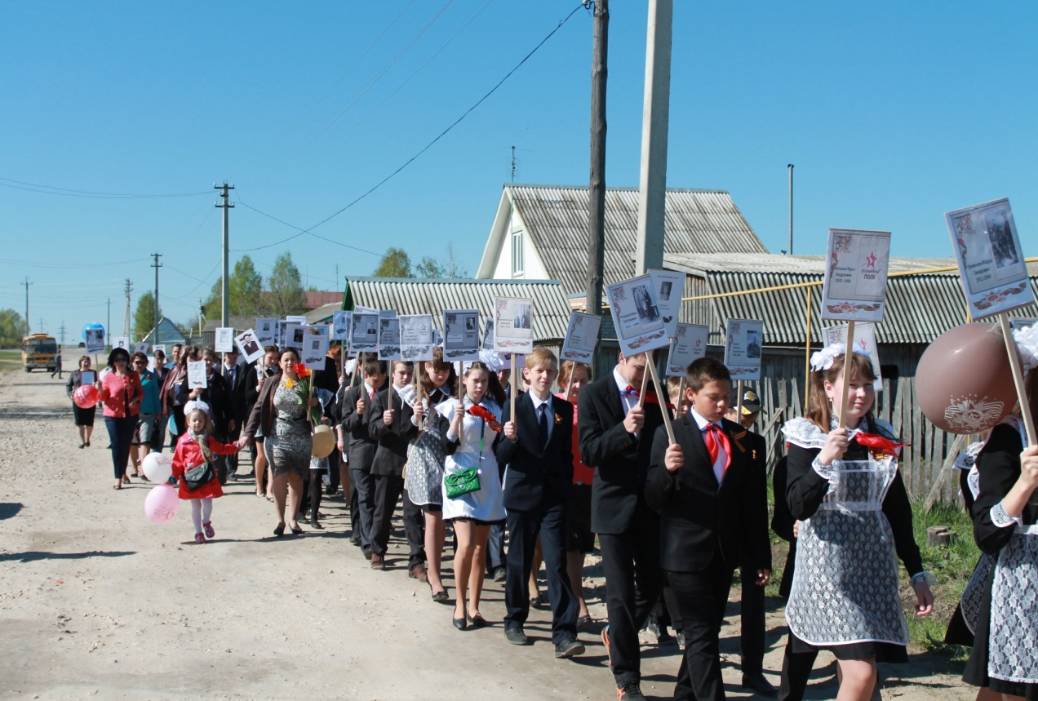

Slide 10
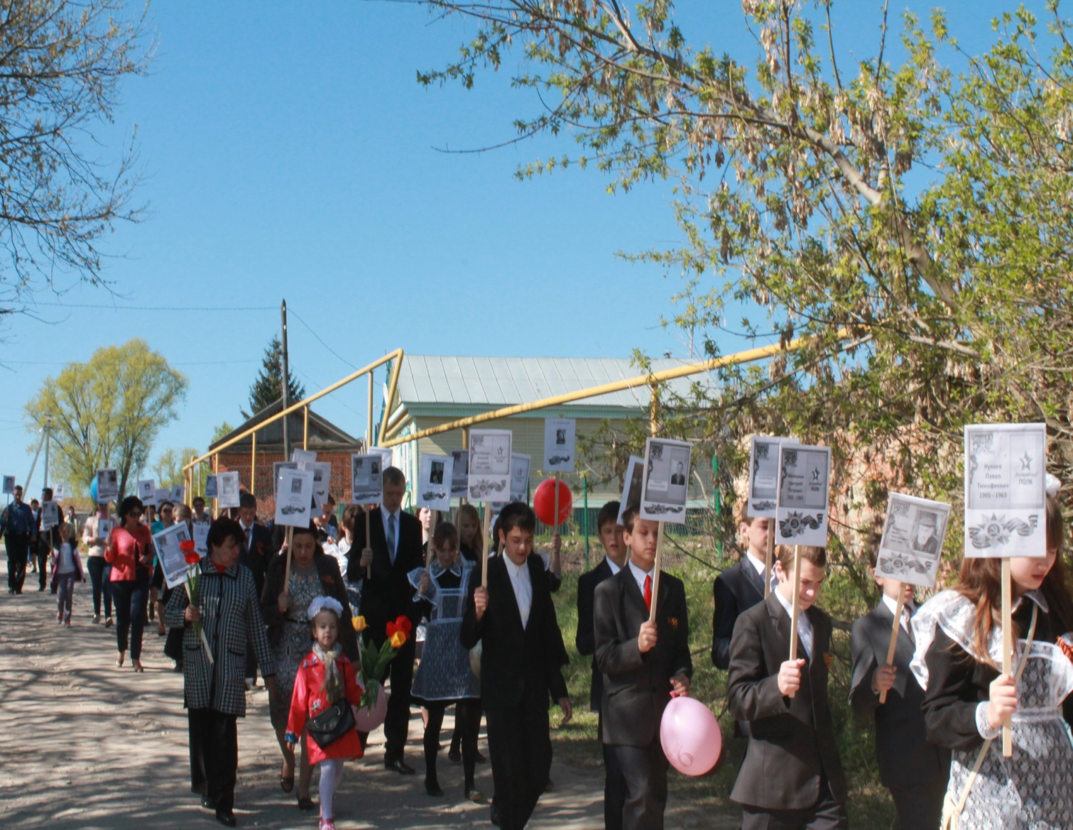
Бессмертный полк

Slide 11
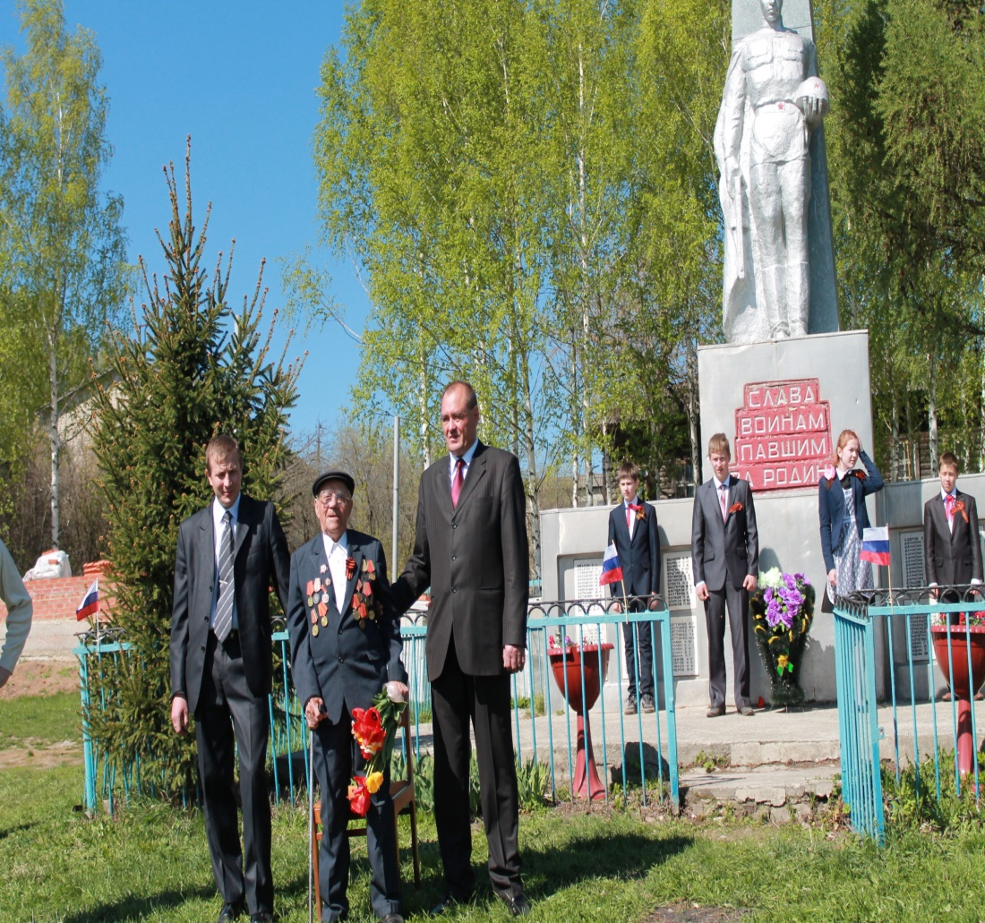
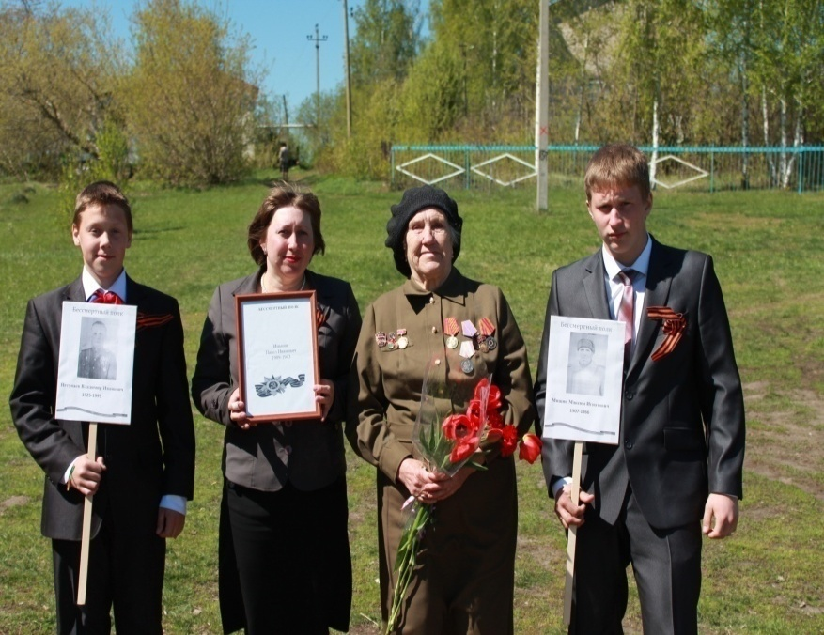
Связь поколений

Slide 12
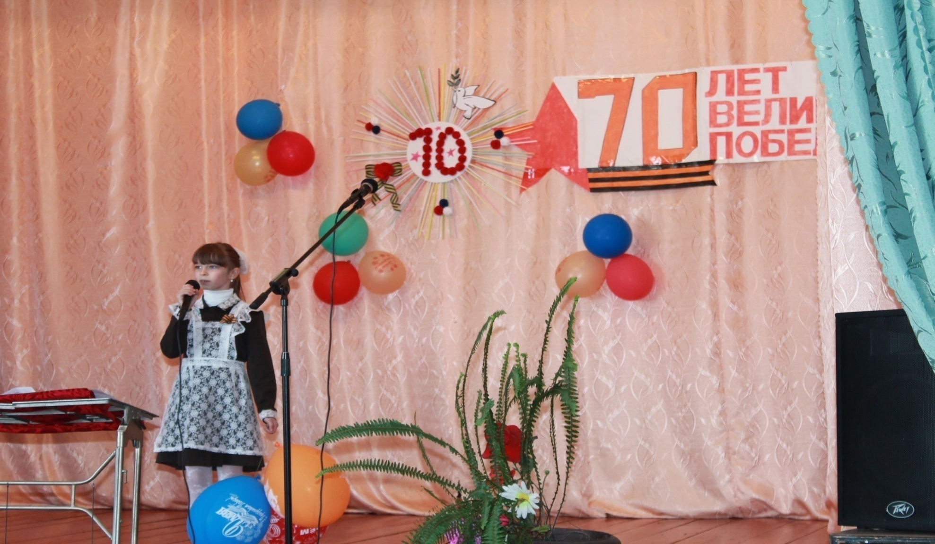
Славу поём героям

Slide 13
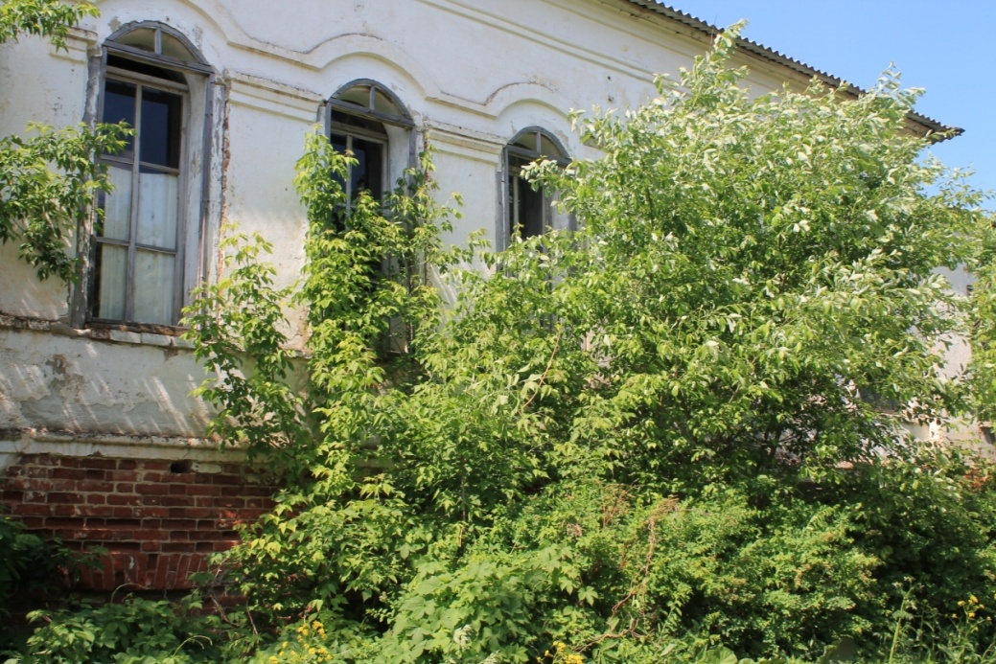
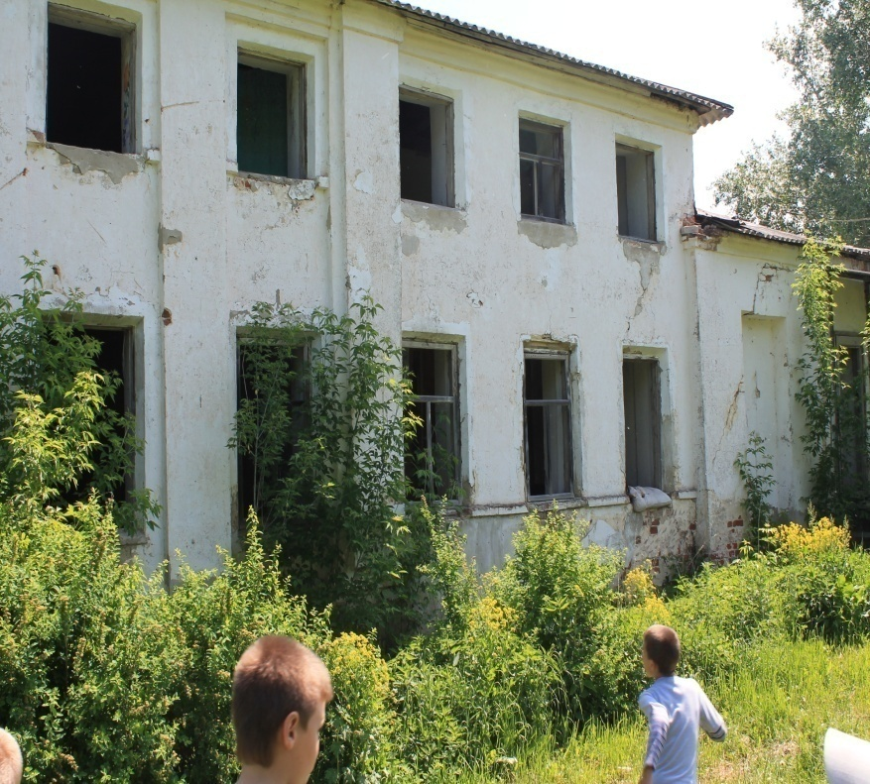
Усадьба С. Кондакова

Slide 14
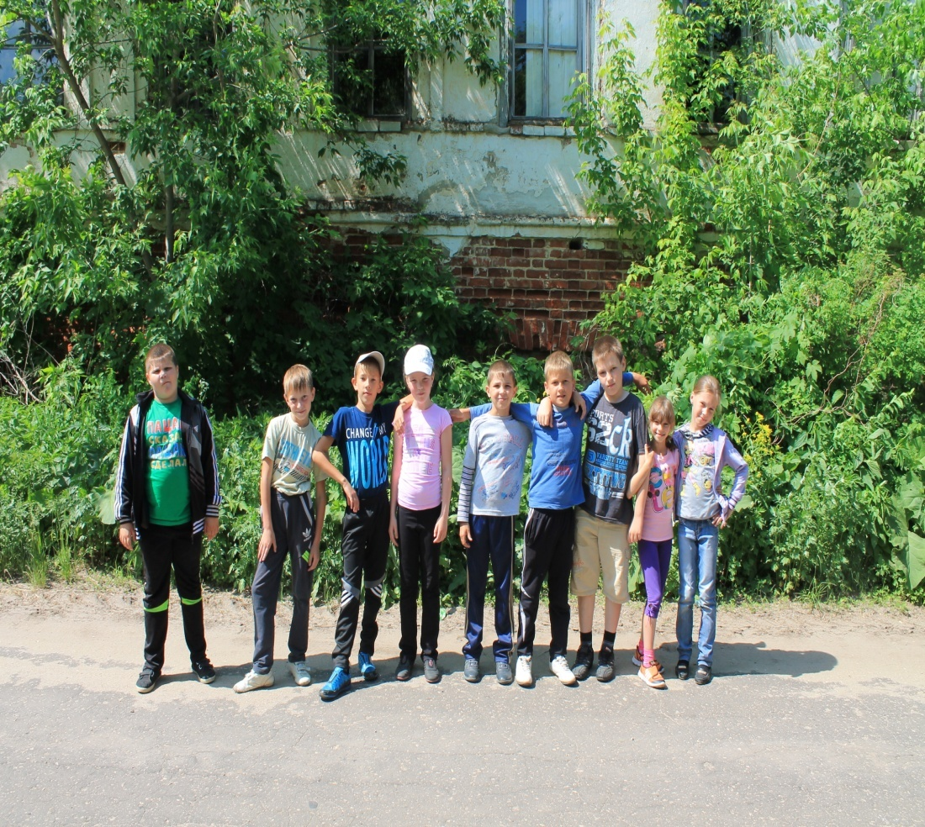
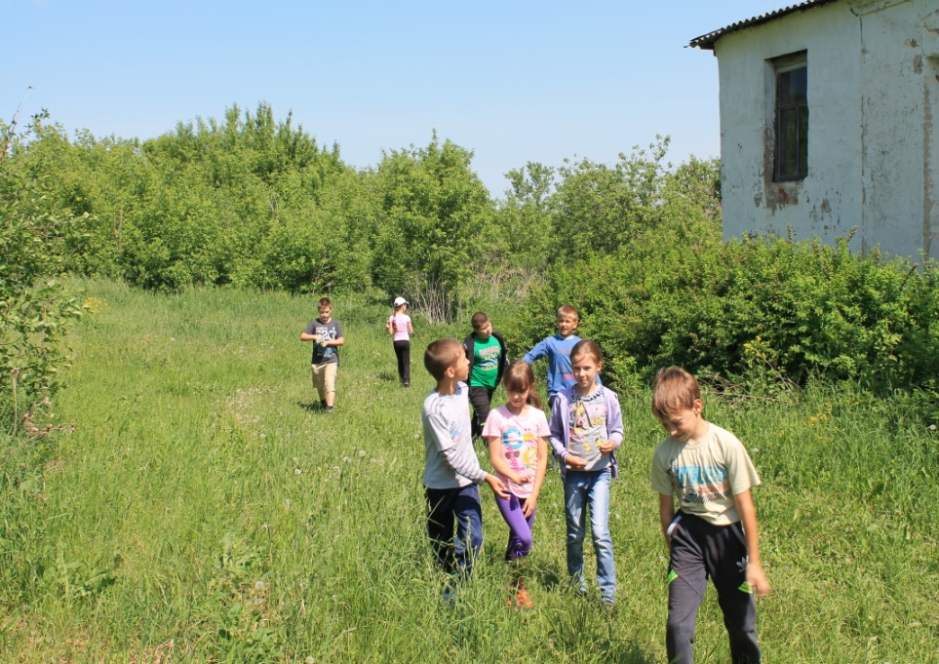

Slide 15
Родная природа

